Slide 1
Презентация по производственной практике
Государственное бюджетное образовательное учреждение Самарской области
«Тольяттинский социально-экономический колледж»
Сделал студент группы: ИСП-21
Егоров Ярослав Денисович
Руководитель: Суханцев Вадим Андреевич

Slide 2
Содержание презентации
Анализ предметной области
Функциональная модель
Архитектура программного средства
Разработка программного обеспечения
Система контроля версий
Тестирование Информационной Системы

Slide 3
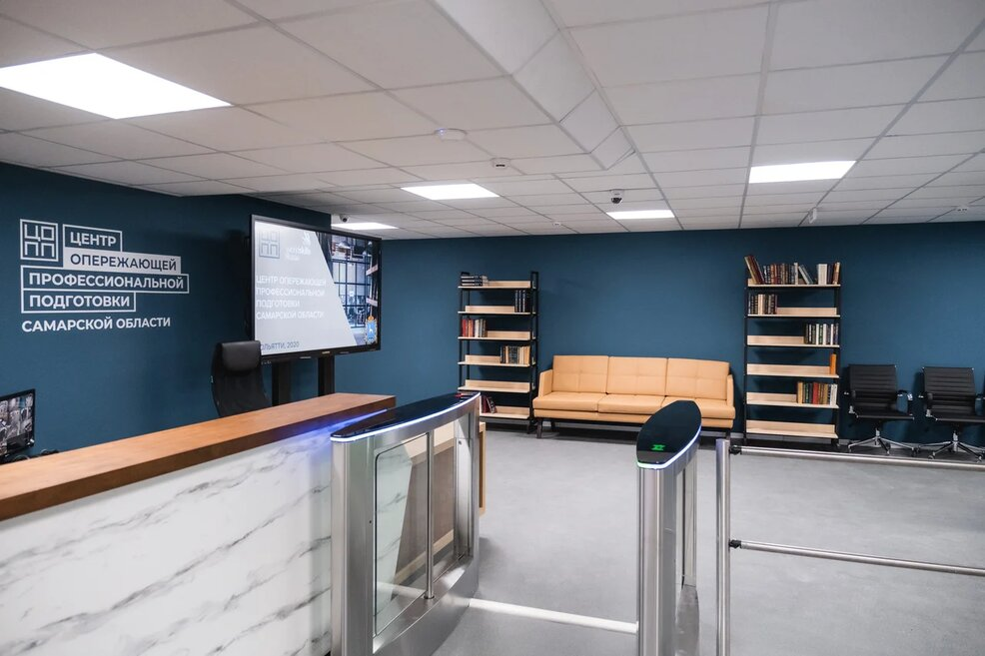
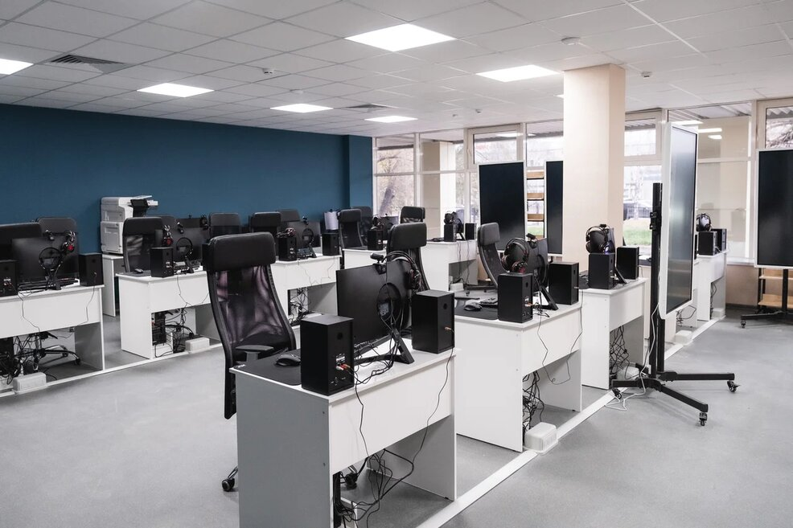
АНАЛИЗ ПРЕДМЕТНОЙ ОБЛАСТИ
Центр опережающей профессиональной подготовки (ЦОПП) ЦОПП — это агрегатор программ опережающей подготовки по востребованным в регионе и перспективным компетенциям на уровне, соответствующем стандартам WorldSkills Полное наименование: Автономная некоммерческая организация «Центр опережающей профессиональной подготовки Самарской области»

Slide 4
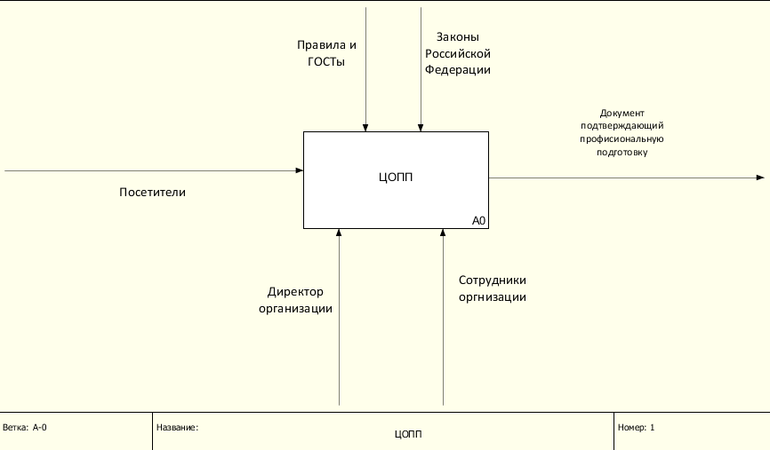
Функциональная модель
Контекстная диаграмма

Slide 5
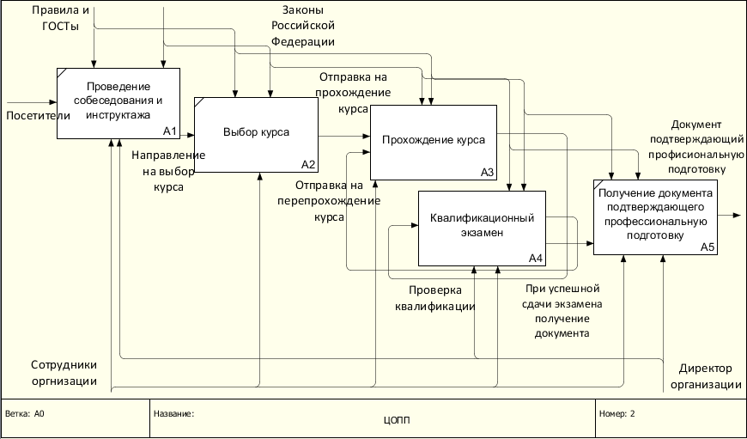
Функциональная модель
Декомпозиция контекстной диаграммы

Slide 6
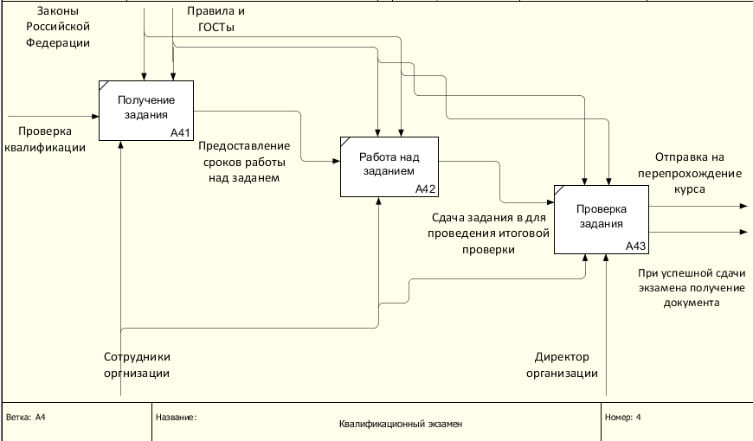
Функциональная модель
Декомпозиция блока “Квалификационный экзамен”

Slide 7
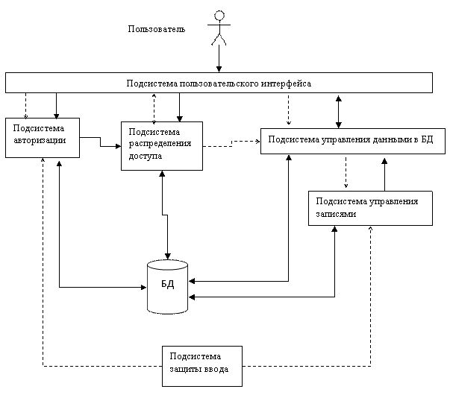
Архитектура программного
средства
Архитектура программы

Slide 8
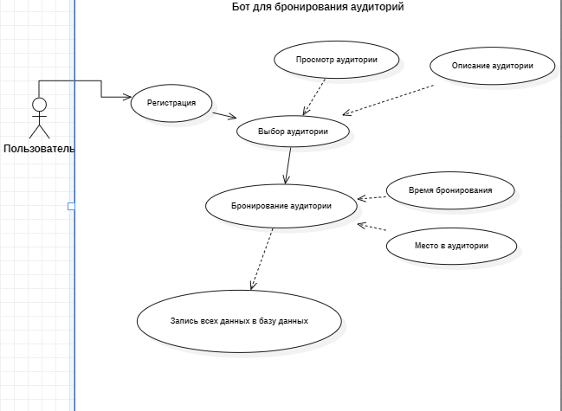
Диаграмма прецендентов

Slide 9
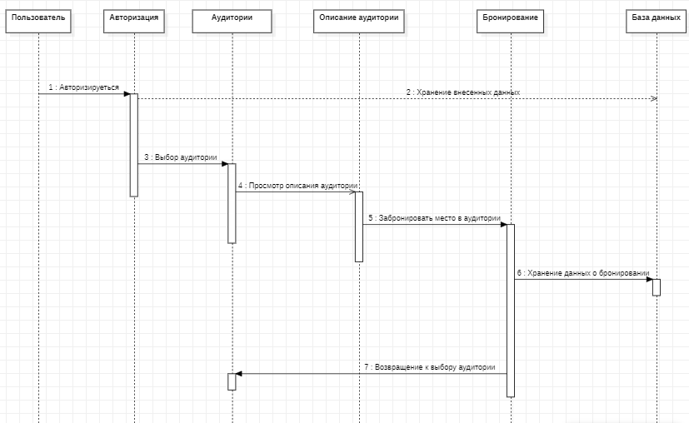
Диаграмма последовательности

Slide 10
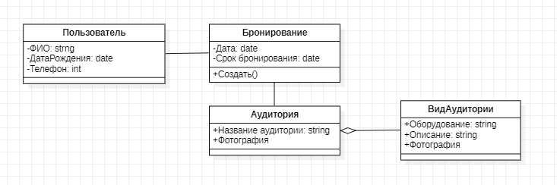
Диаграмма классов

Slide 11
РАЗРАБОТКА ПРОГРАММНОГО ОБЕСПЕЧЕНИЯ
ИС разработана с использованием no-code подходом
No-code разработка — это подход, который позволяет программистам и нетехническим пользователям создавать приложения с помощью визуального моделирования и настройки готовых процессов или шаблонов. Использование no-code ускоряет разработку приложений и удовлетворяет потребность в автоматизации рабочих процессов и создании специализированного ПО быстрее, чем при обычном написании кода традиционные подходы к кодированию.
Использование no-code ускоряет разработку приложений и удовлетворяет потребность в автоматизации рабочих процессов и создании специализированного ПО быстрее, чем при обычном написании кода традиционные подходы к кодированию

Slide 12
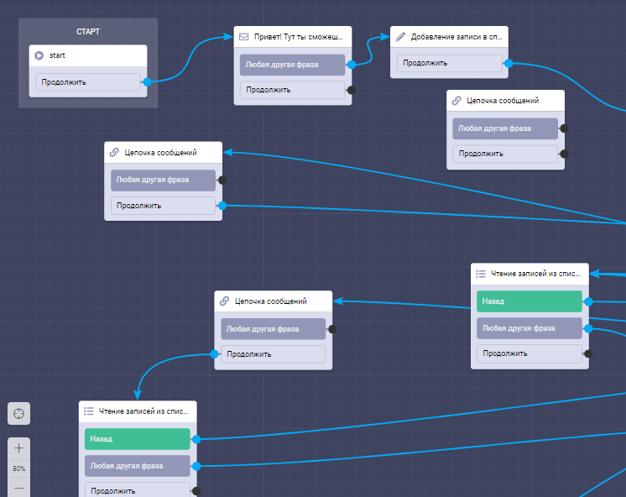
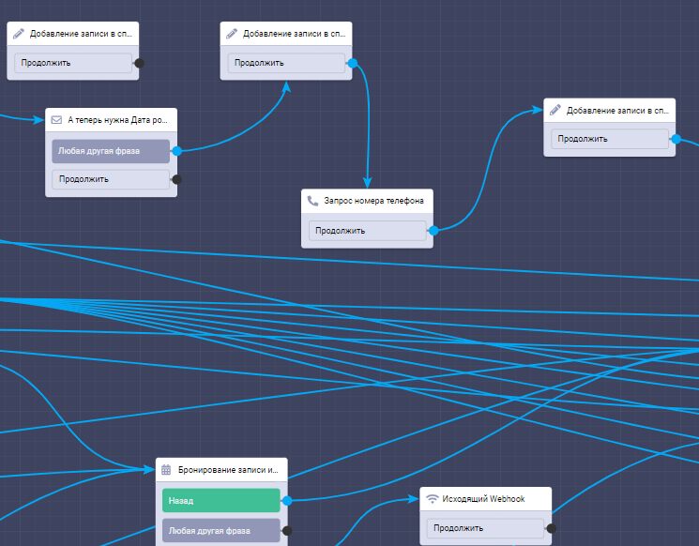
Вид блоков из которых состоит Информационная система

Slide 13
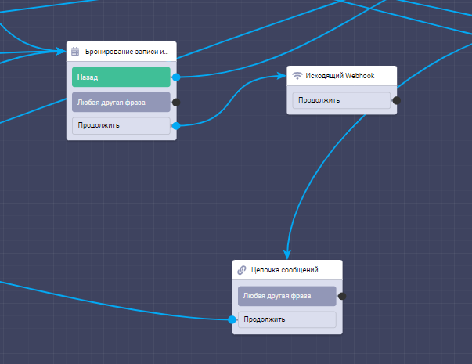
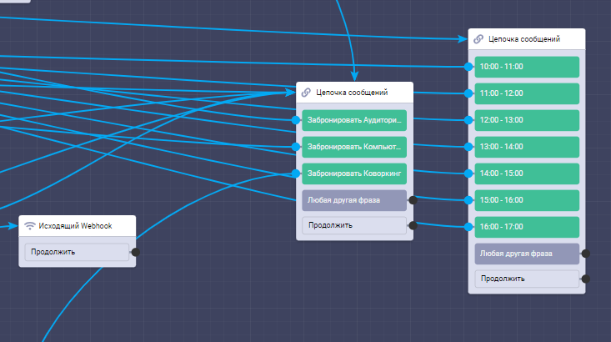
Вид блоков из которых состоит Информационная система

Slide 14
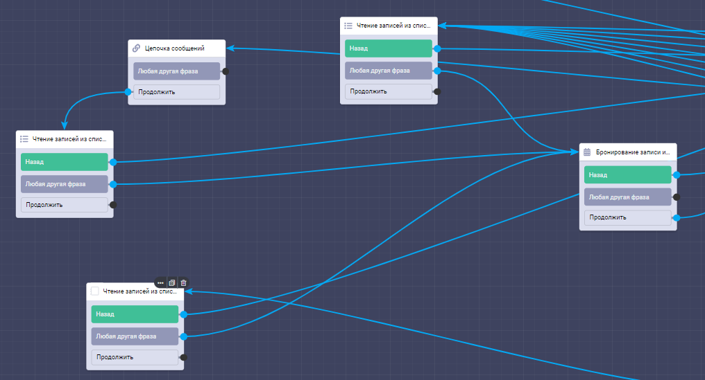
Вид блоков из которых состоит Информационная система

Slide 15
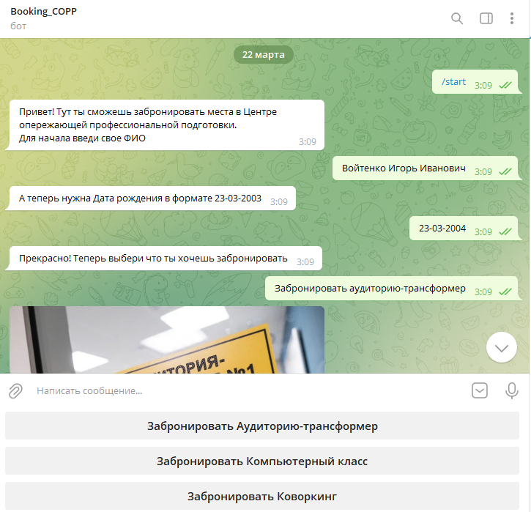
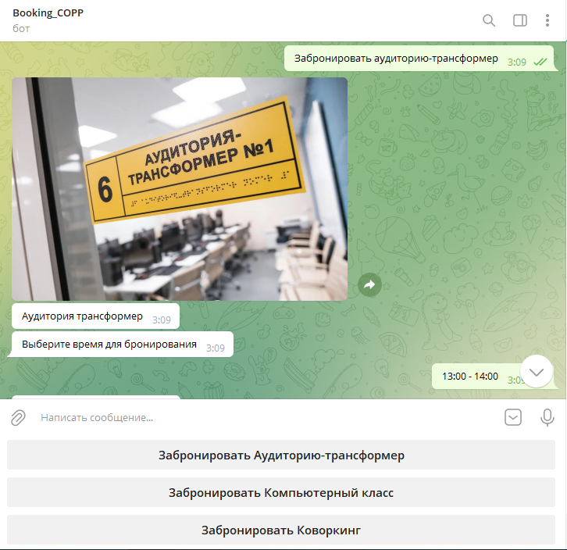
Вид Информационной системы для пользователя

Slide 16
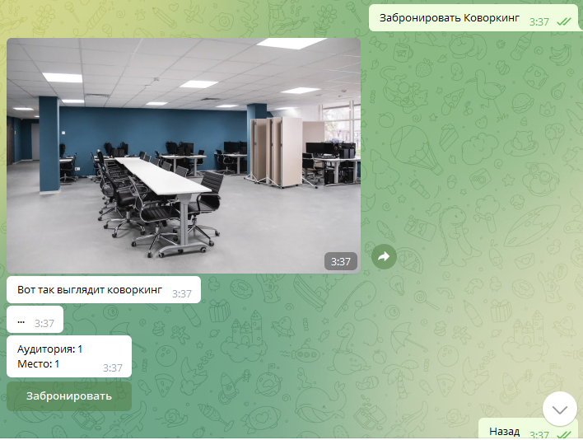
Вид Информационной системы для пользователя

Slide 17
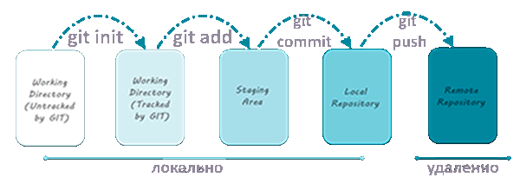
Система контроля версий
Для использования системы git вам нужно:
Установить программу git на вашей системе.
Настроить программу и проверить её работоспособность локально
Зарегистрировать ваш аккаунт на GitHub
Создать локальный репозиторий или копировать репозиторий существующего проекта
Написать файл README.MD.
В случае, если вы начинаете проект, создать удаленный репозиторий
Фиксировать изменения локально
Отправлять изменения на GitHub
Зарегистрировать аккаунты разработчиков вашего проекта
Выдать им ссылку на проект
подготовка папки на локальном компьютере для git

Slide 18
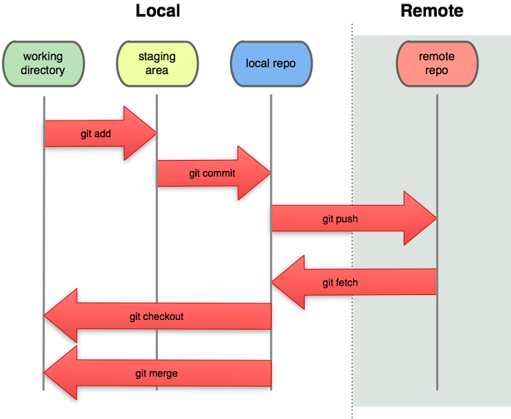
Диаграмма выше показывает отличие работы с локальным репозиторием и с репозиторием на GitHub

Slide 19
Тестирование Информационной Системы
Функциональное тестирование: Включает проверку функциональности информационной системы, корректности выполнения задач. Данный вид испытаний проводится на этапе разработки. В программной архитектуре выделяются подсистемы, каждая из которых проходит компонентное и интеграционное тестирование.
Тестирование производительности: Цель данного испытания — проверка соответствия параметрам, заданным на этапе проектирования системы. В ходе испытаний моделируются различные уровни нагрузки и формируются объемы данных для определения границ производительности системы.
Тестирование на этапе подготовки к эксплуатации: На данном этапе требуется комплексная проверка работоспособности системы. Тестируемое программное решение разворачивается на предоставленных заказчиком программно-аппаратных ресурсах и проходит предварительно согласованную программу испытаний.

Slide 20
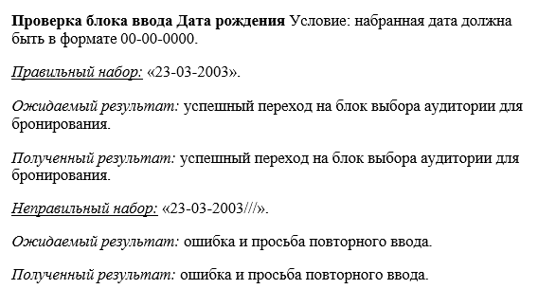
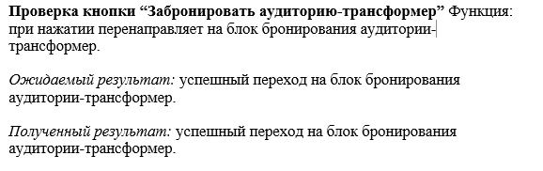
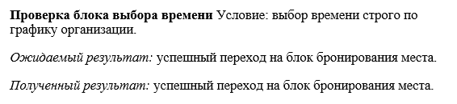
Тестирование Информационной Системы
Модульное тестирование на этапах сопровождения: Испытания, направленные на проверку дефектов и ошибок после обновления одного из системных модулей. Тестирование проводится в процессе эксплуатации информационной системы, практически не влияет на работу пользователей и требует существенно меньшего времени по сравнению с комплексным испытанием.

Slide 21
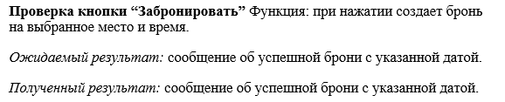
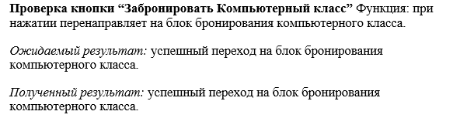
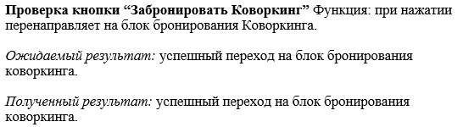
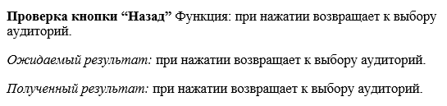
Тестирование Информационной Системы

Slide 22

Благодарю за ваше внимание
Сделал студент группы: ИСП-21
Егоров Ярослав Денисович
Руководитель: Суханцев Вадим Андреевич

